Slide 1
《程序设计基础》大作业游戏介绍
20XXXXXXXX 张三

Slide 2

游戏简介
《XXXX》是一款基于Windows应用程序编程开发的动作类游戏。游戏复现了《吞食鱼》经典剧情的部分角色和场景，玩家可以操作游戏主角在游戏世界内进行探索。

Slide 3
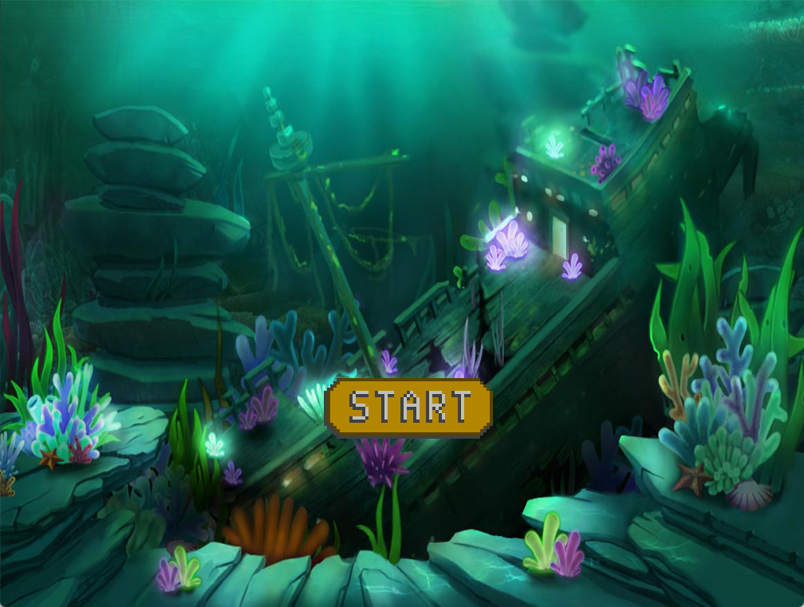
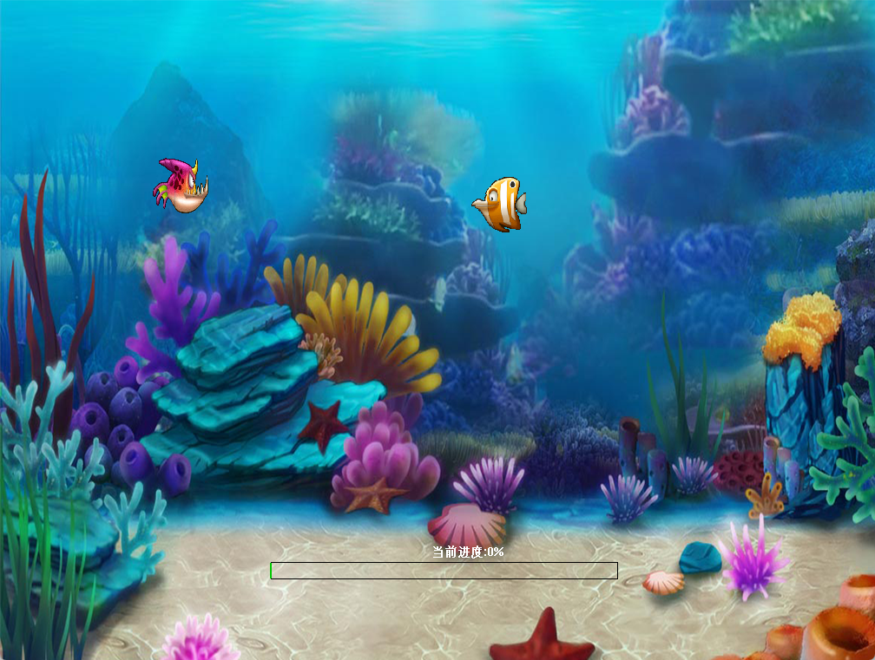
界面设计

Slide 4
交互设计

Slide 5
难点分析

Slide 6
心得体会

